Slide 1

Ŋuɔɔt dapä kɛnɛ pual pua̲a̲nydu
Notes:
Ɛn wa̱lɛ banɛ ruac kɛ kui̱ ŋuɔɔt dapä:
min lotdɛ
ɛŋu kä ɛ nɛy la tuɔɔk kɛ jɛ mɔ
tin la jɔc rɛy ŋuɔɔt dapä amäni ta̱a̱ in dëë gaŋ ni kɛ
ta̱a̱ in deri pual pua̱a̱nydu tit kɛ jɛ rɛy ŋuɔɔt dapä kɛnɛ thuɔ̱kdɛ.
Läär kä ram min rial la̱t ikä: ŋäc nɛyɛ ɛn ɣöö tha̱a̱ŋ nɛɛni tin te rɛy la̱t tin bëë dho̱ri kɔ̱kiɛn dee kɛn lääri kɛ kui̱ puɔlä pua̱a̱ny jek ɛla ti ca rɔ̱ lot, ce̱tkɛ ruac kɛ kui̱ tɔ̱ɔ̱cä kɛnɛ ga̱ŋ rueetdä. Deriɛ lar ɛn ɣöö /ci rieet tɔ̱tɔ̱ bi thöp kiɛ deri ta̱a̱ in bi tho̱p ni kɛ gɛr mi bi rɔ lot kɛ nɛy tin te rɛy la̱t.

Slide 2
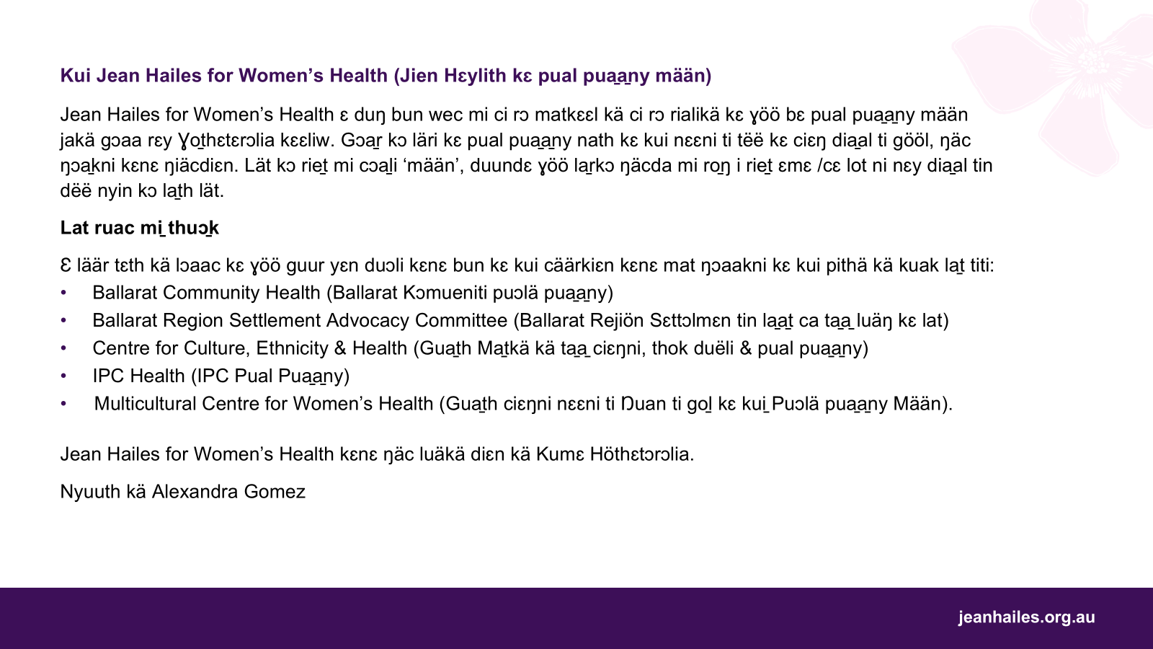

Slide 3
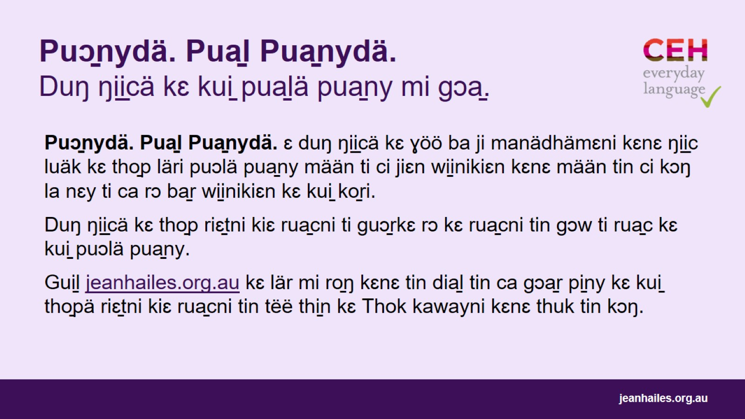
Puɔ̱nydä. Pua̱l Pua̱nydä. Duŋ ŋi̱i̱cä kɛ kui̱ pua̱lä pua̱ny mi gɔa̱.
Notes:
Puɔ̱nydä. Pua̱l Pua̱nydä. ɛ duŋ ŋi̱i̱cä kɛ ɣöö ba ji manädhämɛni kɛnɛ ŋi̱i̱c luäk kɛ tho̱p läri puɔlä pua̱ny mään ti ci jiɛn wi̱cnikiɛn kɛnɛ mään tin ci kɔŋ la nɛy ti ca rɔ ba̱r wi̱cnikiɛn kɛ kui̱ ko̱ri. Comɛ naath bä kɛ ɣöö bi naath rua̱c kɛ mään kɛ kui̱ puɔlä pua̱nydiɛn.
Kɛn nyin ŋi̱i̱cä kiɛ kua̱k ŋi̱i̱cä kɛ tho̱p riɛ̱tni kiɛ rua̱cni ti guɔ̱r kɛ rɔ ti ca ja̱k ni kɛ kä diit kɛ kui̱ rua̱cni puɔ̱lä pua̱ny ti gɔw ɛlɔŋ, cëtkɛ min tëë cia̱ŋ kɛ pua̱l pua̱ny, cär lɔa̱c ti gɔw, gua̱th in ci da̱p cuɔŋ kiɛ pua̱l pua̱ny kɛ kui̱ tɔcä(luɔ̱m).
Gui̱l jeanhailes.org.au kɛ lär mi ro̱ŋ kɛnɛ tin dia̱l tin ca gɔa̱r pi̱ny kɛ kui̱ tho̱pä riɛ̱tni kiɛ rua̱cni tin tëë thi̱n kɛ Thok kawayni kɛnɛ thuk tin kɔŋ.

Slide 4
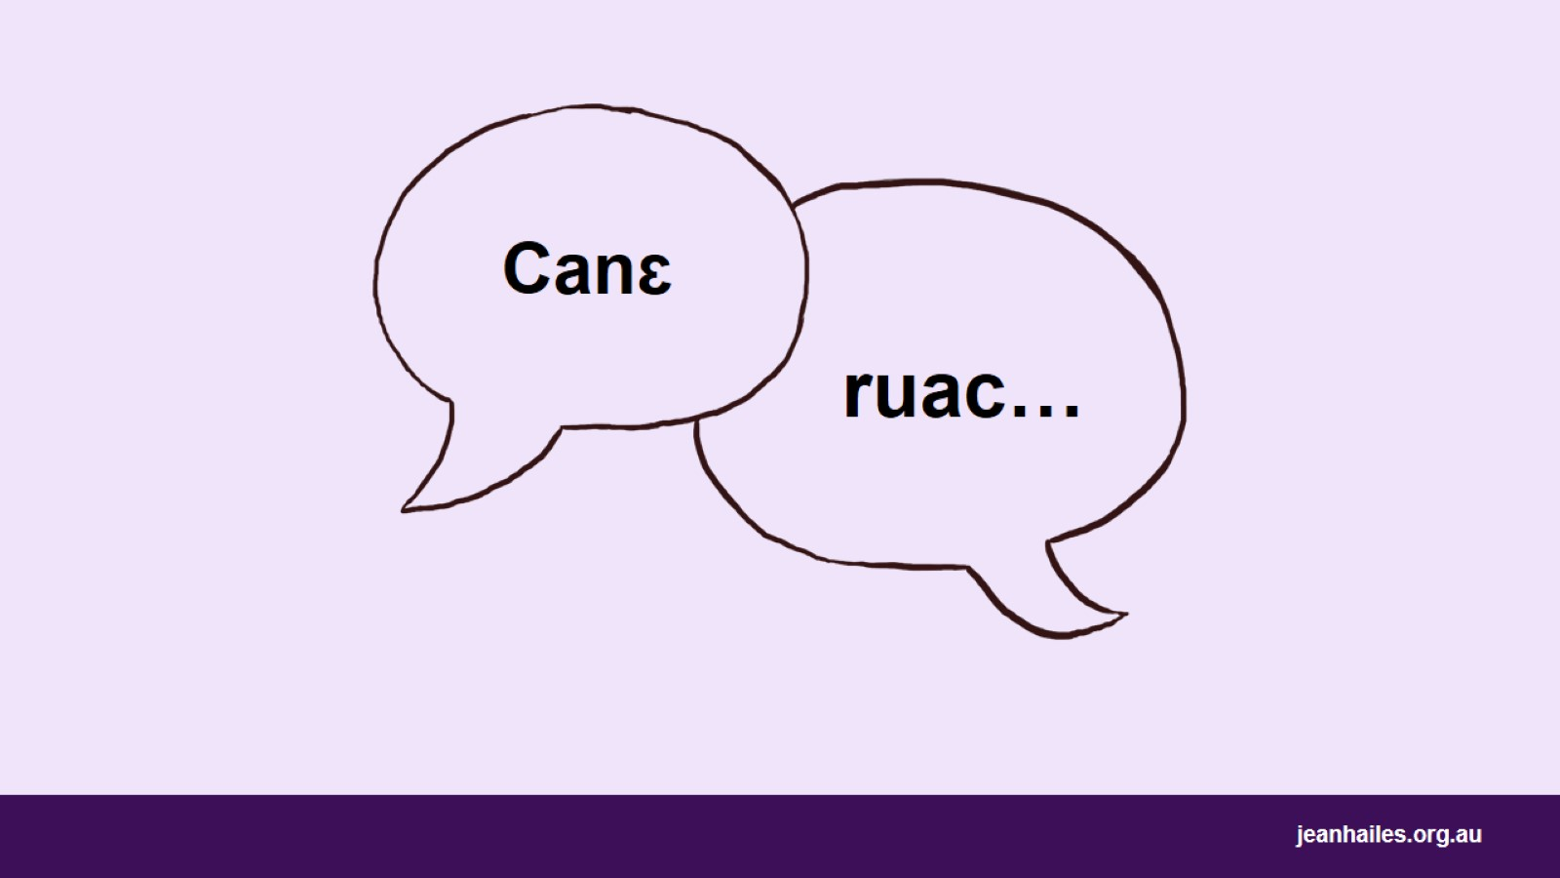
Notes:
Tok ruac kɛ bun kɛ min ŋäc kɛnɛ kɛ kui̱ ŋuɔɔt dapä kɛnɛ tin derɛ nööŋ rɛy puɔlä pua̱a̱nydiɛn.
Thieecni tin bi lat kɛ bun*:
Ŋuɔɔt dapä ɛ ŋu?
Gɔaɛ ɛn ɣöö dëë ŋuɔɔt dapä lat cäŋ wi̱i̱du?
Cerɛ mi thia̱kɛ/jeki rɔ lɔri kɛ ruacdu kɛ kui̱ ŋuɔɔt dapä?
Duali/ci kɔn dual kɛ ŋuɔɔt dapä kiɛ go̱o̱riɛ/la go̱o̱ri jɛ ɛn ɣöö bɛ tuɔɔk?
Ɛ gua̱a̱th ɛdiɛn jeki lääri thi̱n ti ruac kɛ ŋuɔɔt dapä (ce̱tkɛ., ji̱ maarä tin di̱t, gua̱th tin te cäŋ wi̱i̱dun)?
Kɛ nyuuthni tinkiɛn ci kɔn tuɔɔk kä ji̱ ti nyooth ŋuɔɔt dapä?
*Läär kä ram min rial la̱t ikä: kuany thieecni ti lɛm ti ba ca̱a̱t kɛ pɛ̈th.

Slide 5
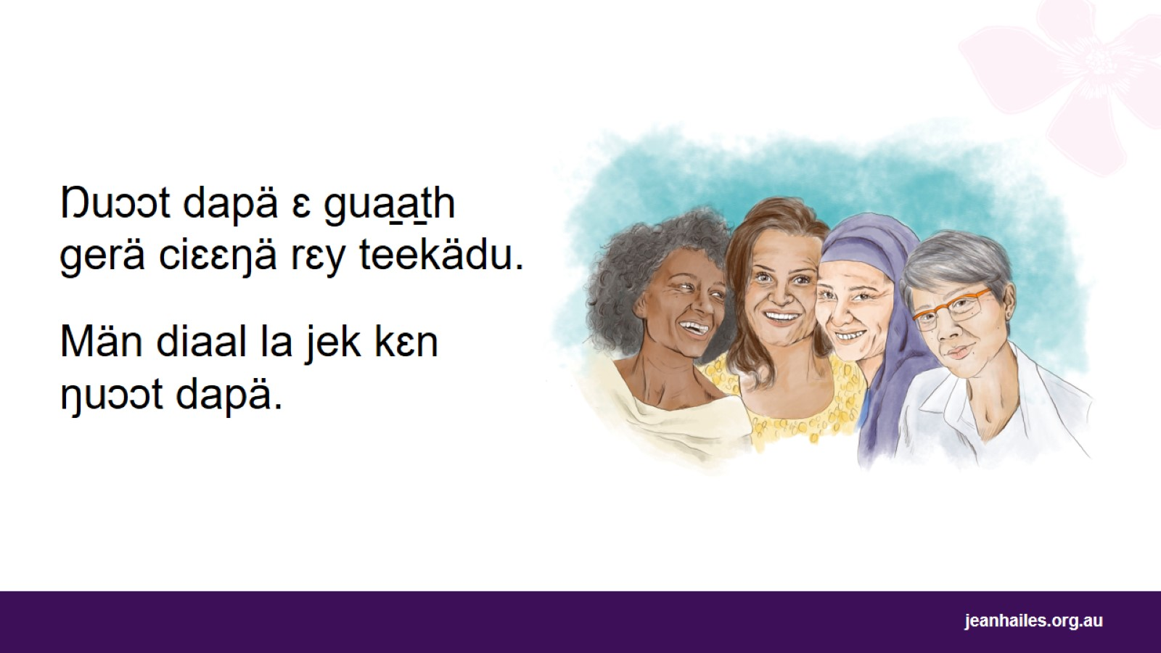
Notes:
Ŋuɔɔt dapä ɛ gua̱a̱th gerä ciɛɛŋä rɛy teekädu. Ɛ gua̱a̱th in la ŋuɔɔk kɛ löny riɛmdu min jɔak kä bi gua̱a̱th mi ji̱dit rɛy teekädu mi thiɛl löny riɛm tuɔɔk. Dɔ̱ŋ deri tekɛ ciöt mi göl kɛ ŋuɔɔk riɛm, ce̱tkɛ, löny riɛm kɛ pay, riɛm mi ci näär kiɛ mi tɔt.
Ŋuɔɔt dapä ɛ mi te thi̱n mi la tuɔɔk Män diaal la jek kɛn ŋuɔɔt dapä.
Ŋuɔɔt dapä lotdɛ ni guut (ŋuɔɔk) riɛm.

Slide 6
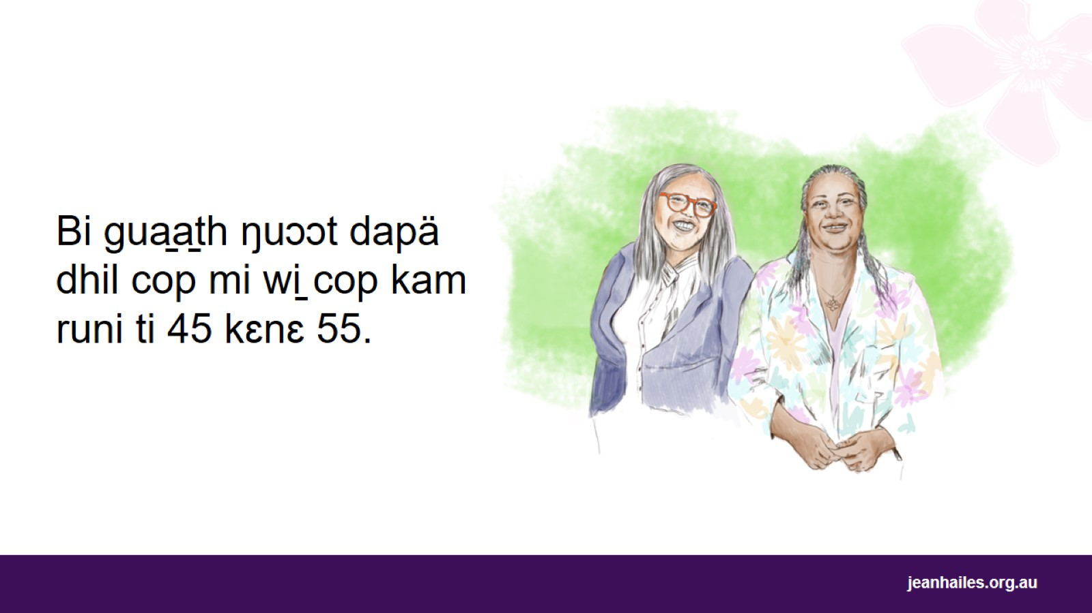
Notes:
Kä män ti ŋuan kä A̱-tha̱ra̱l-ya, ŋuɔɔt dapä la tuɔɔkɛ mi cikɛ cop kam runi ti 45 kɛnɛ 55.
Tha̱a̱ŋ mään deekɛ ŋuɔɔt dapä mi cikɛ run ti 30 kiɛ 20 cop, ɛni ɣöö /ciɛ mi te thi̱n ni ciaŋ.
Mi ci ben riɛmdu ŋuɔɔk kɛ pɛ̈th ɛ ŋot /keni run ti 45 ni cop, deri däktöru gui̱l kɛ ɣöö derɛ ta̱a̱ pua̱a̱nydu wä thɛm.

Slide 7
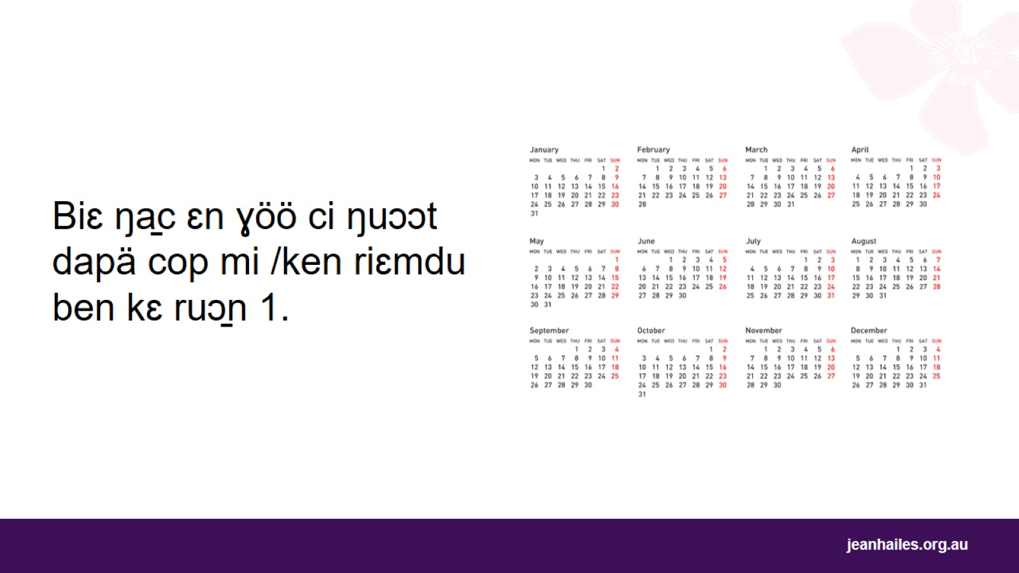
Notes:
Biɛ ŋa̱c ɛn ɣöö ci ŋuɔɔt dapä cop mi /ken riɛmdu ben kɛ ruɔ̱n 1 (path 12).
Mi la ti̱i̱ kɛ kuak tin gankɛ ruët kä thiɛlɛ ji̱ löny riɛm, bumɛ ɛlɔ̱ŋ ɛn ɣöö dëë ŋa̱c mi ci gua̱a̱th ŋuɔɔt dapä cop Ruacni kɛ däktör kiɛ gääŋ ji̱ jua̱thni kɛ kui̱ kä nɔmɔ kɛ ɣöö deri thëm riɛm go̱r mi dee jɛ nyoth ɛn ɣöö ci ŋuɔɔt dapä cop.

Slide 8
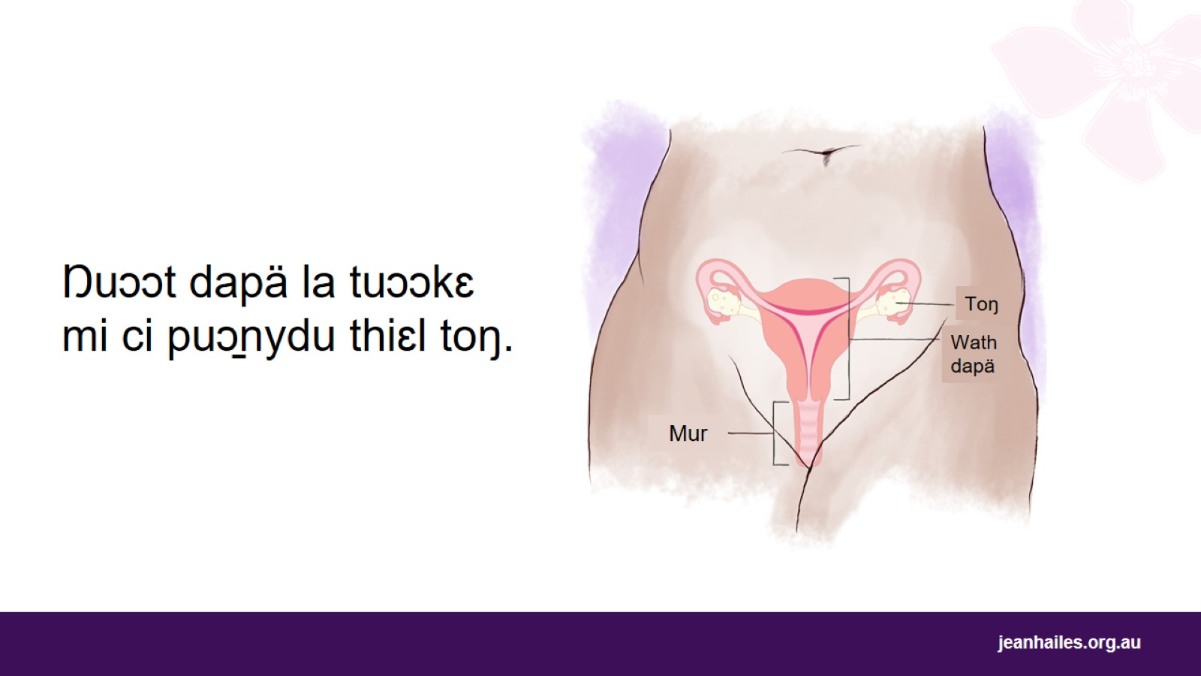
Notes:
Dapkɛ ji̱ kɛɛl kɛ toŋ rɛy pua̱a̱nydu. Go̱ri toŋ kɛ ɣöö deri gat kulɛ jek.
Ŋuɔɔt dapä la tuɔɔkɛ mi ci puɔ̱nydu thiɛl toŋ ɛpuc.
Nɛmɛ lotdɛ ni ɣöö ben riɛmdu bɛ rɔ ka̱p cuɔ̱ŋ, kä /ci bi ruët ɛ nyɔk.

Slide 9
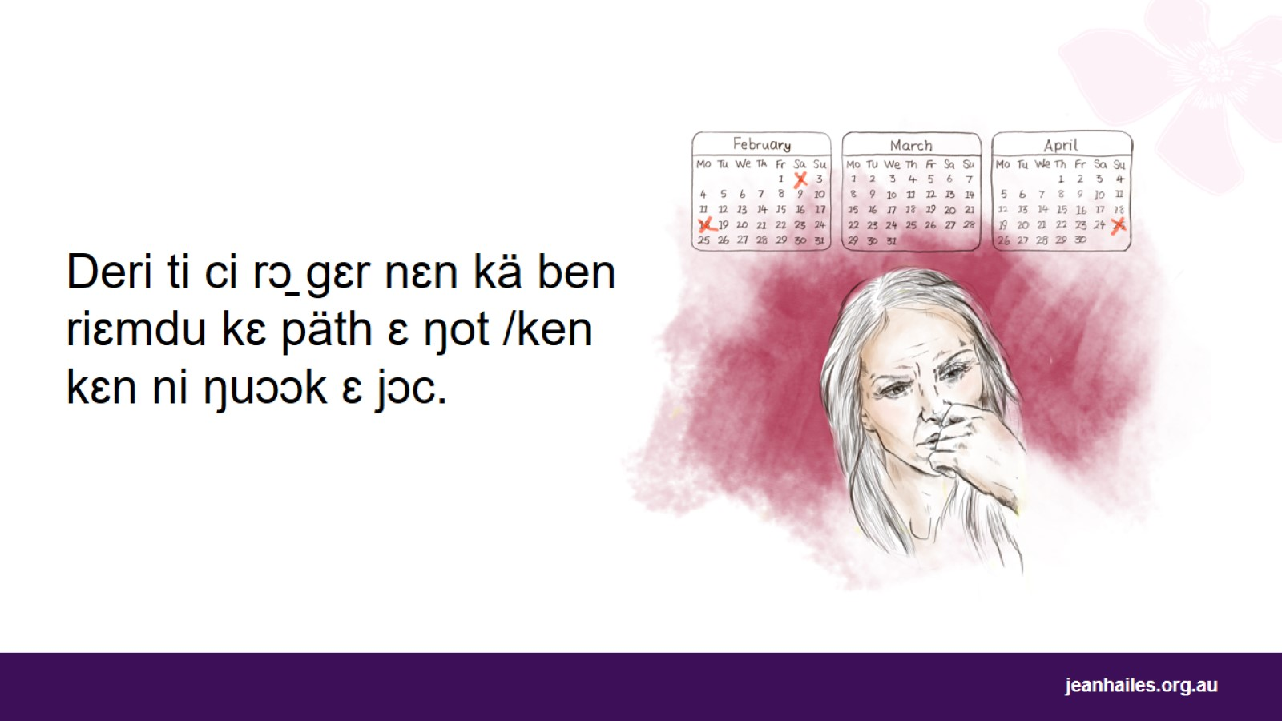
Notes:
Deri ben riɛmdu nɛn ɛla ɣöö cɛ rɔ gɛr kɛ päth, kɛ ruɔ̱n kiɛ run rɛw, ɛ ŋot /ken ben riɛmdu rɔ ni ka̱p cuɔ̱ŋ ɛ jɔc.
Dee riɛmdu ben ɛlɔ̱ŋ ni ciaŋ kiɛ dee bendɛ kuɛ̈ɛ̈ mi /ci ce̱tkɛ ta̱a̱ in wän. Deekɛ ben ɛla ti pual puaal kiɛ ti thiak thiaak ti /ci ce̱tkɛ ta̱a̱ in wän kiɛ deekɛ jääny kɛ ni̱n ti ŋuan kiɛ ni̱n ti kuiy.

Slide 10
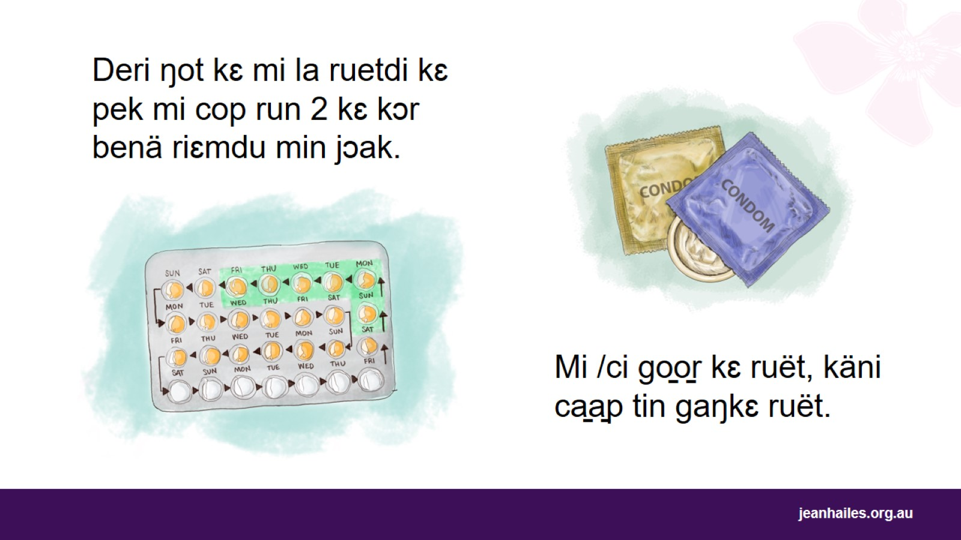
Deri ŋot kɛ mi la ruetdi kɛ pek mi cop run 2 kɛ kɔr benä riɛmdu min jɔak.
Notes:
Deri ŋot kɛ mi la ruetdi mi la riɛmdu la bä kɛ gua̱th ti gööl, kɛ pek runi 2 kɛ kɔr benä riɛmdu min jɔak.
Mi /ci go̱o̱r kɛ ruët, käni ca̱a̱p tin gaŋkɛ ruët kɛ run 2 kɛ kɔr benä riɛmdu min jɔak.
Ca̱p in ŋaŋkɛ ruët ɛ duɔ̱ɔ̱r mi deri la̱t, mi deri ka̱n, kiɛ deri la̱th lät mi tɔ̱ɔ̱ci kä /ci go̱o̱r kɛ ruët, ce̱tkɛ kɔ̱n-dɔmni kiɛ ma̱th wal tin pen män ruët.
Läär kä ram min rial la̱t ikä: deri läär ɛmɛ päl kiɛ deri thöp kɛ tho̱p mi göl mi /cɛ rɔ lot kɛ nɛy tin te rɛy la̱t.

Slide 11

Ŋäcni nyuuthni rɛy ŋuɔɔt dapä
Notes:
Canɛ ruac kɛ kui̱ nyuuthni rɛy ŋuɔɔt dapä.

Slide 12
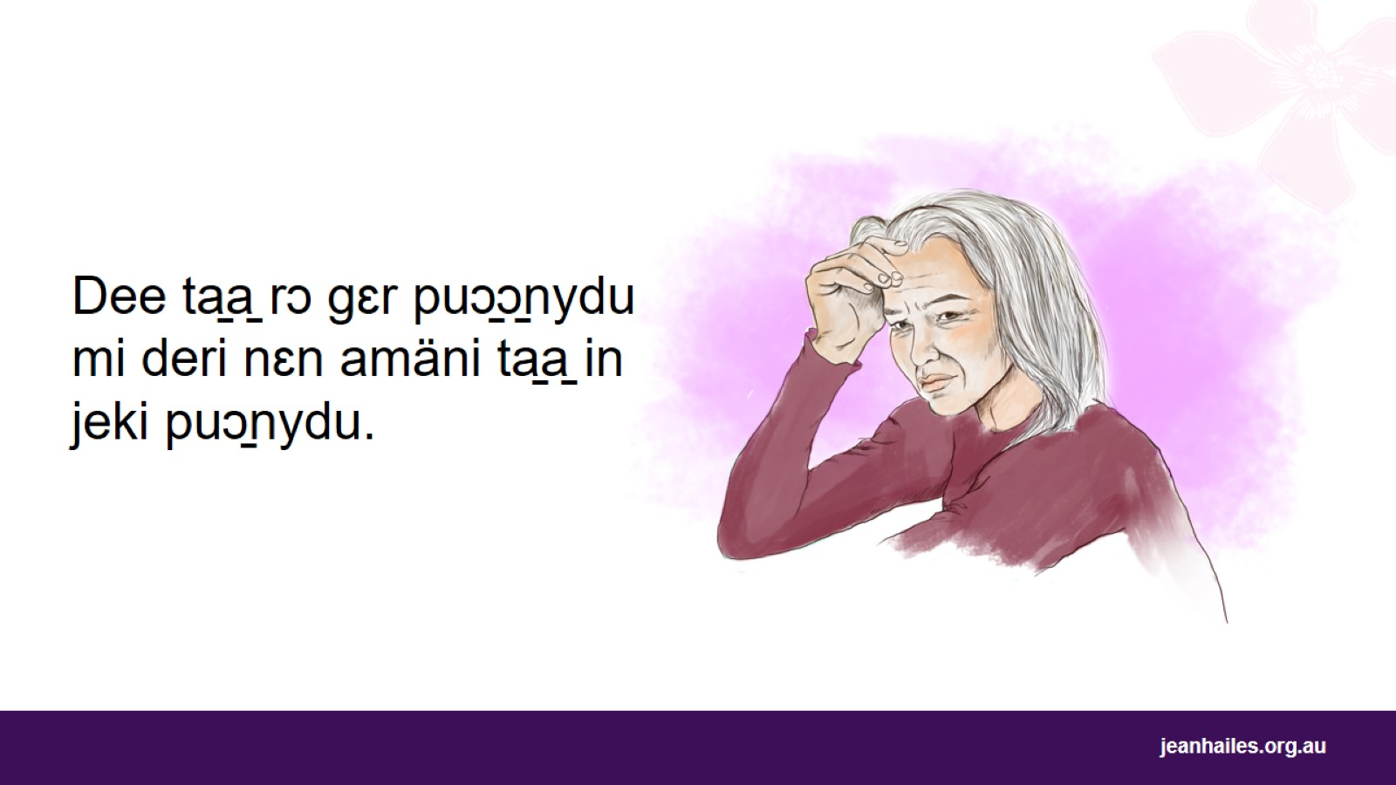
Notes:
Kɛ gua̱a̱th ŋuɔɔt dapä, dee ta̱a̱ rɔ gɛr puɔ̱ɔ̱nydu mi deri nɛn amäni ta̱a̱ in jeki puɔ̱nydu. Kɛn ti diaal ɛti̱ kɛ kɛn nyuuthni rɛy ŋuɔɔt dapä.

Slide 13
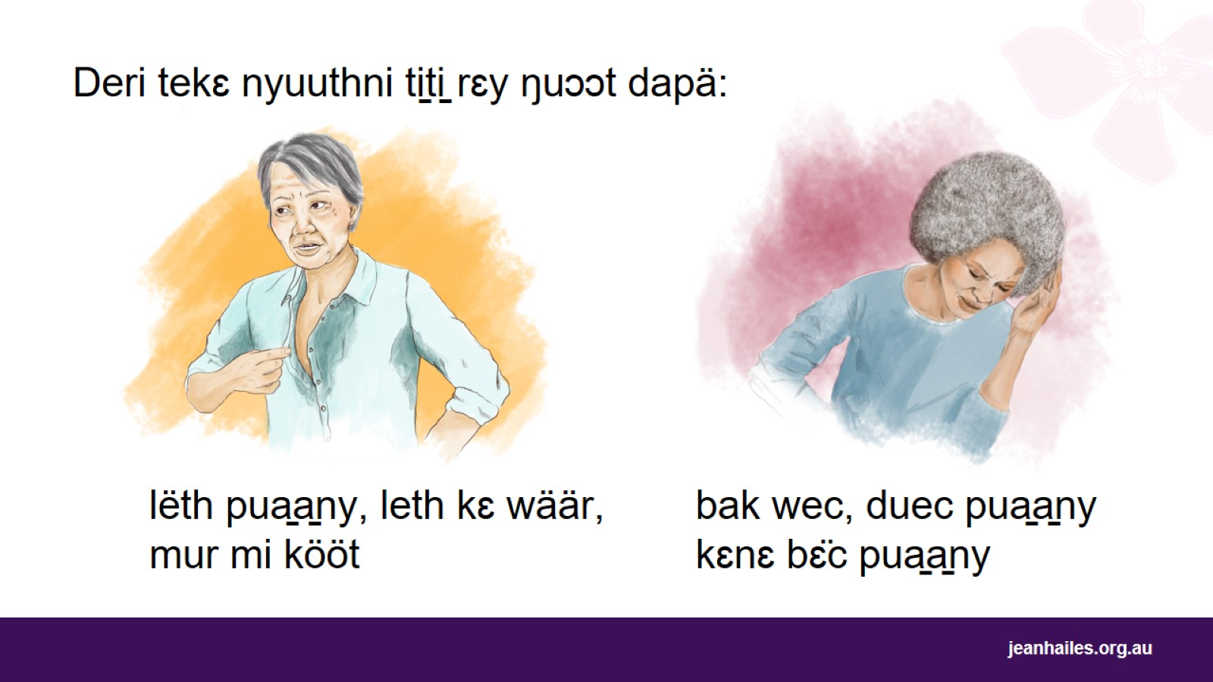
Notes:
Deri tekɛ nyuuthni ti̱ti̱ rɛy ŋuɔɔt dapä:
lëth pua̱a̱ny – mi ci puɔ̱ɔ̱nydu rɔ tok kɛ lëth kɛ gua̱a̱th mi tɔt kä ci cu tok ni ɣöö näk lethi.
lëth pua̱a̱ny kɛ wäär – mi ci leth ji̱ näk ɛlɔ̱ŋ kɛ wäär, mi jak bieeyniku kɛnɛ kölku kä ɣɔ̱c
mur mi kööt, mi deetɔ̱ɔ̱c jakä bɛc kɛ ji̱
bɛ̈c wä dɔɔrä kɛnɛ bɛ̈c mi̱ nyɔk rɔdɛ
duec pua̱a̱ny kɛnɛ bɛ̈c pua̱a̱ny – mi jeki puɔ̱nydu ɛ bɛc
bak wec.
Män ti ŋuan tekɛ kɛ nyuuthni ti̱ti̱.

Slide 14
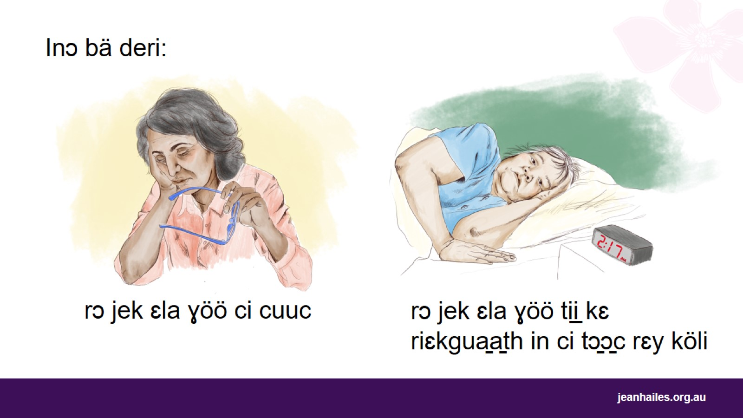
Notes:
Inɔ bä deri:
rɔ jek ɛla ɣöö ci cuuc ɛlɔ̱ŋ kɛ cuɔ̱c mi leny cuɔ̱c in wän
rɔ jek ɛla ɣöö ti̱i̱ kɛ riɛk kɛ jekdu kɛ nien kiɛ ta̱a̱du jenä.

Slide 15
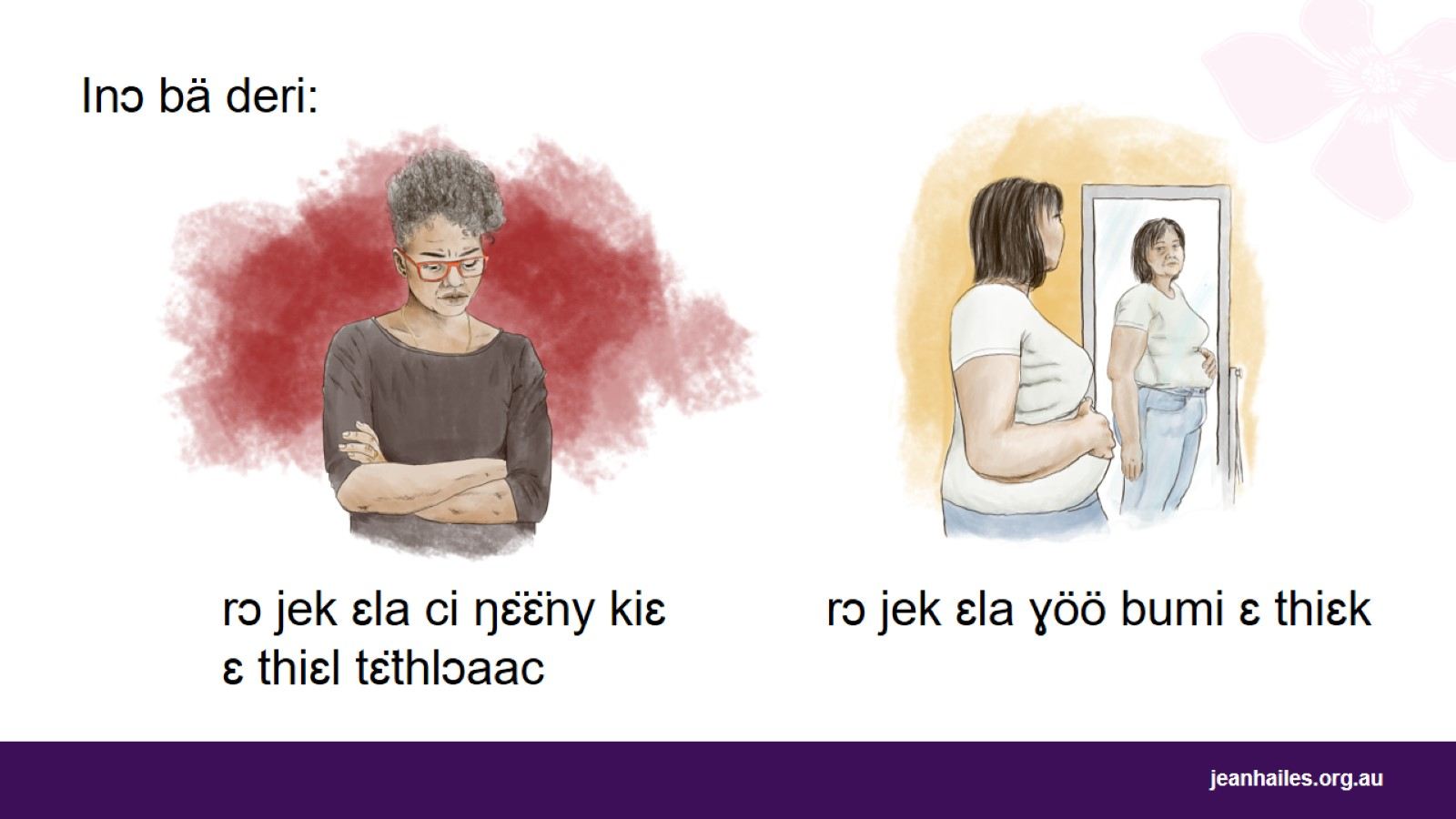
Notes:
Inɔ bä deri:
rɔ jek ɛla ci ŋɛ̈ɛ̈ny kiɛ ɛ thiɛl tɛ̈thlɔaac
rɔ jek ɛla ɣöö bumi ɛ thiɛk, ce̱tkɛ gua̱a̱th in thieek kɛ lɛ̈tdu.

Slide 16
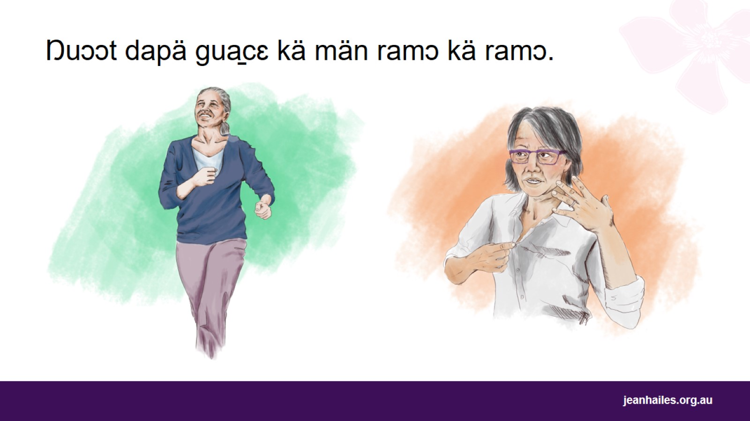
Ŋuɔɔt dapä gua̱cɛ kä män ramɔ kä ramɔ.
Notes:
Bi ciek ɔ tekɛ jek mi göl mi bɛ jekni ŋuɔɔt dapä.
Deri thiɛl nyuuthni, dee teni ji̱n kɛ nyuuthni ti tɔt, kiɛ deri tekɛ nyuuthni ti dee yiëndiɛn ji̱ dhal.

Slide 17
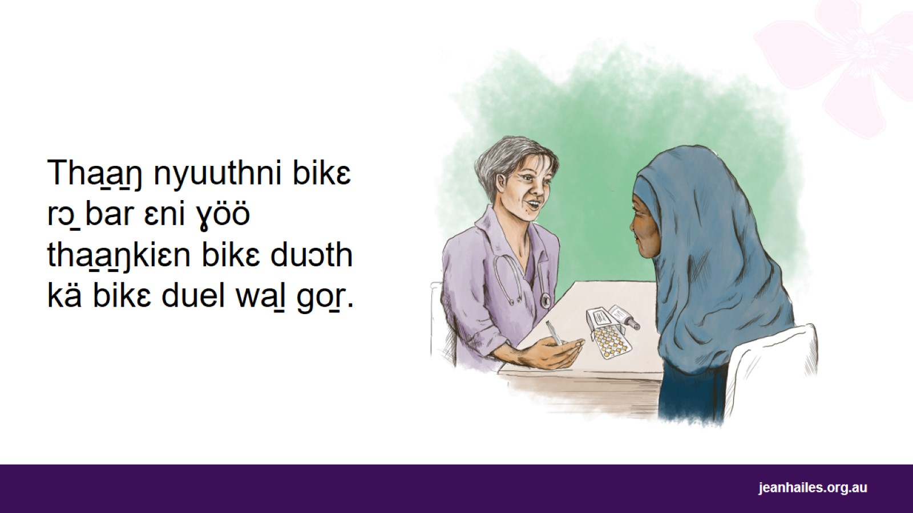
Notes:
Kɛn nyuuthni tin ŋa̱ckɛ, ce̱tɛ bo̱o̱r pua̱a̱ny kɛnɛ leth, bikɛ jiɛɛn kä rɔ̱. Dee män ti ŋuan nyuuthni ti̱ti̱ luäŋ kɛ yiën a /ci kɛn ki̱i̱m dee go̱r.
Mi ci puɔ̱nydu rɔ gɛr, ce̱tkɛ mur mi kööt, deekɛ ŋot kɛ mi tekɛ thi̱n kä dee kɛn ki̱i̱m go̱r kɛ ɣöö deri kɛ kulɛ luäŋ kɛ yiën.
Ɛn täämɛ kuanɛ ruac kɛ kui̱ kä min dee kɔn ɛ la̱t mi dee nyuuthni ti̱ti̱ jakä kɔ̱c kä dee kɔn cu gɔw.

Slide 18
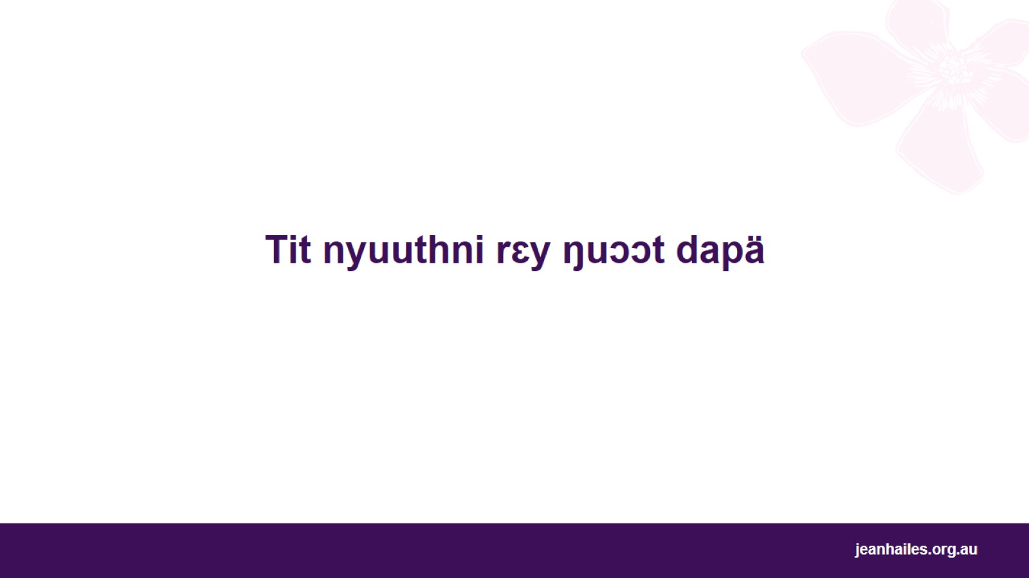
Tit nyuuthni rɛy ŋuɔɔt dapä
Notes:
Nyuuthni ŋuɔɔt dapä mi ŋɔ̱a̱ŋkɛ ji̱, tëëkɛ ti deri rialikä ti dee ji̱ jakä gɔa.

Slide 19
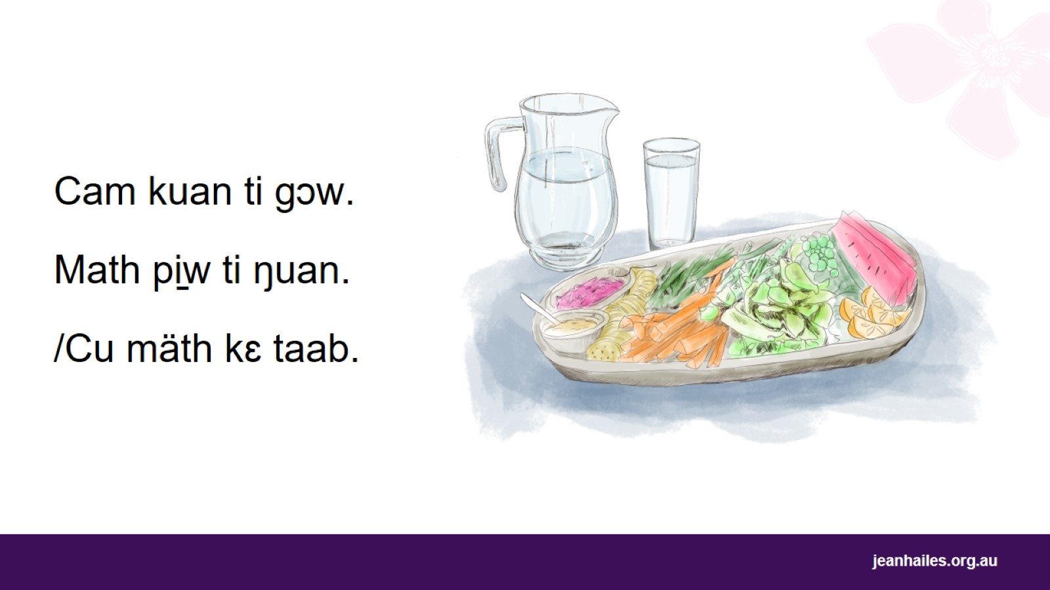
Notes:
Kɛ ɣöö bi gɔa kɛnɛ ɣöö bi cieŋ kɛ pual pua̱a̱ny rɛy ŋuɔɔt dapä kɛnɛ thuɔ̱kdɛ:
cam kuan ti gɔw – juɔli, dɔw jiaath, bɛl, ri̱ŋ mi dak thiɔlɛ (mi thiɛl thiɔl mi di̱i̱t), rec, cak, amäni cak ti ruɔt
math pi̱w ti ŋuan – go̱rni li̱tɛri 2, mi la kothni 8, ti la nyin pi̱i̱ni kɛ cäŋ, kä tin ŋuan ni kɛn kɛ pi̱w
/Cu mäth kɛ taab.

Slide 20
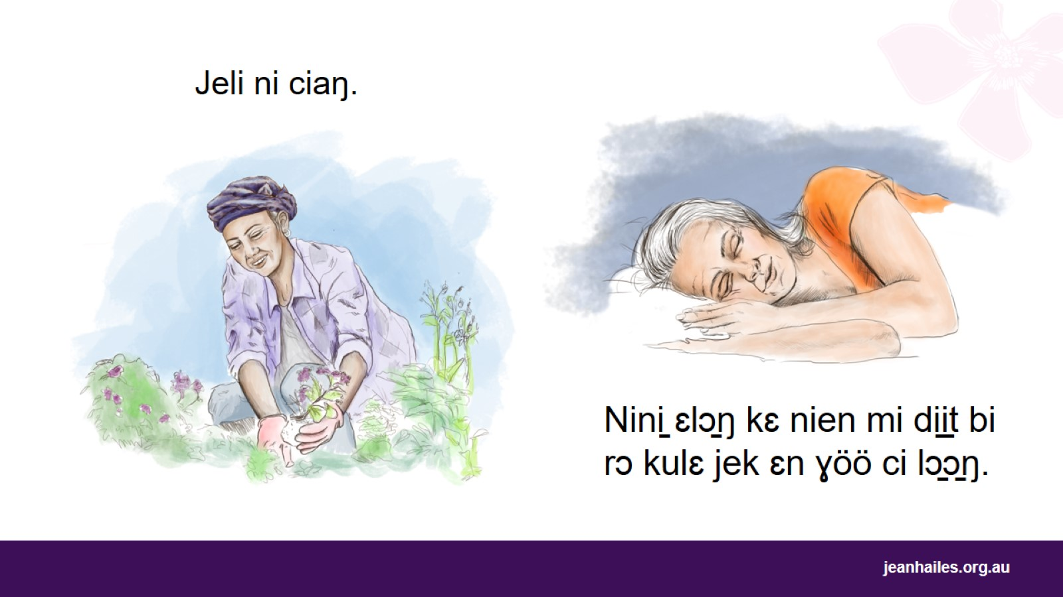
Nini̱ ɛlɔ̱ŋ kɛ nien mi di̱i̱t bi rɔ kulɛ jek ɛn ɣöö ci lɔ̱ɔ̱ŋ.
Notes:
Jeli ni ciaŋ. Ce̱tkɛ, wä ja̱l, ŋa̱a̱ri pua̱a̱ny, la̱t rɛy kakä, kët, döny.
Käni pek thaakni ti cop 8 ti la nyin nien rɛy wääri diaal.

Slide 21
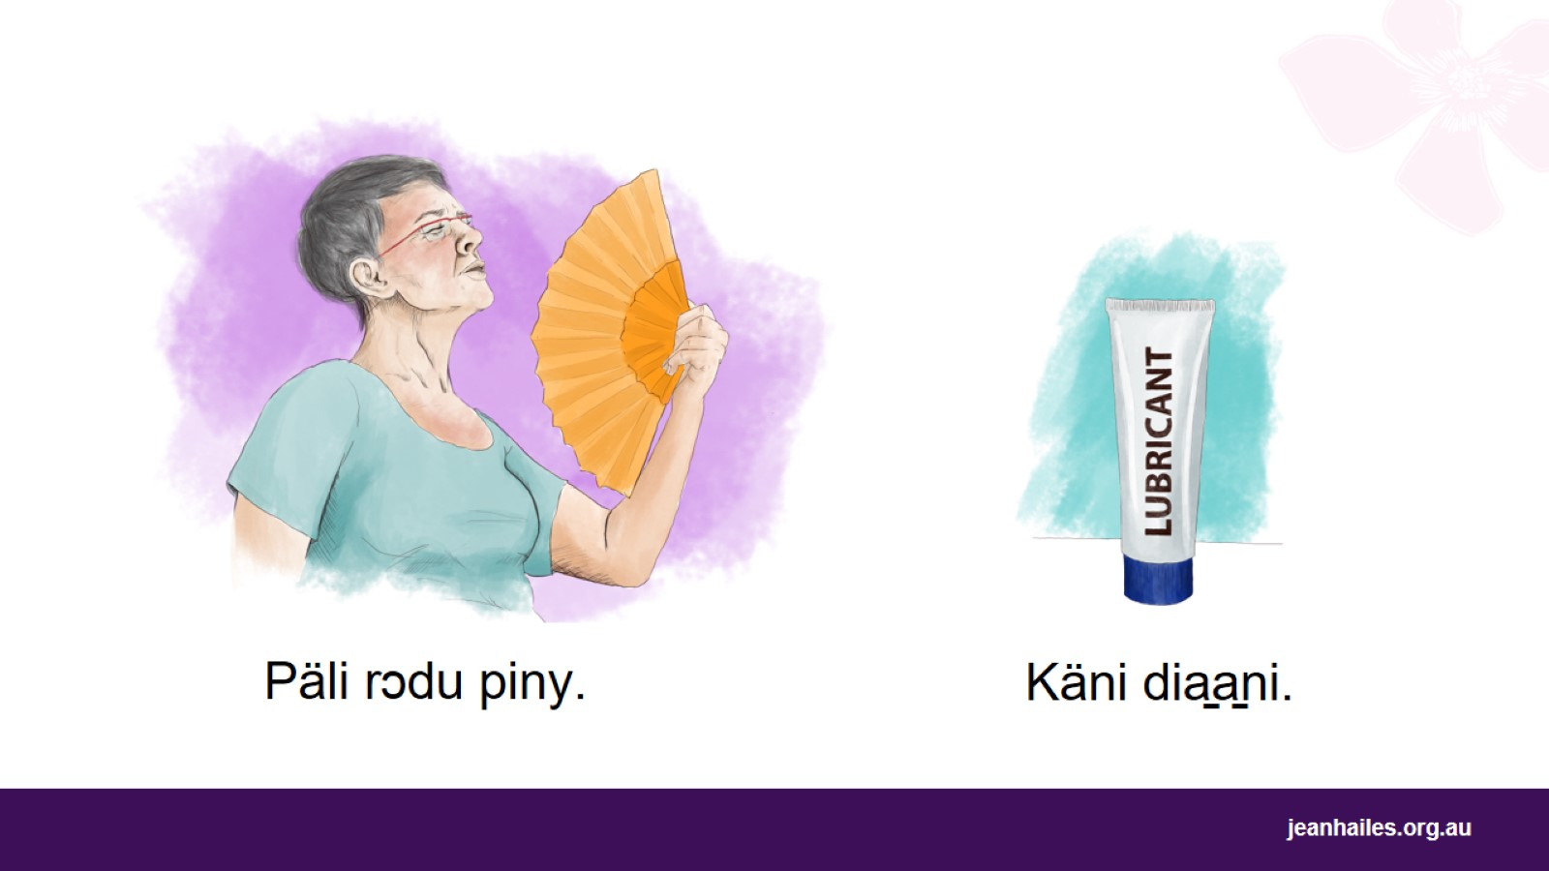
Notes:
Ɣɔ̱nɛ ɛn ɣöö bi rɔ pa̱l piny:
use kɔ̱ɔ̱l jɔam kiɛ tin no̱o̱ŋ jiɔm mi gɔa, kɔ̱ɔ̱l jɔam tetdä kɛnɛ ki̱i̱th pi̱i̱ni
läthni bieeyni ti gööl ti deri ka̱m raar ɛ thia̱k mi näk lethi
Käni pi̱ ti kɔ̱a̱c kɔ̱a̱a̱c.
Käni dia̱a̱ni. Dia̱a̱ni kɛ kuak ti gɔw ti lɛɛy rɔ̱, mi law kɛnɛ lith ti deri la̱th rɛy muɔ̱ru kɛnɛ cul cɔadu ba mur kulɛ jakä kɔ̱c kɛnɛ ɣöö bɛ thiɛl mi bɛc gua̱a̱th tuɔɔk tɔ̱ɔ̱c. Deri kɛ kɔk kä thuuk wal kiɛ thuuk kuakni min di̱i̱t.
Läär kä ram min rial la̱t ikä: deri läär kɛ kui̱ dia̱a̱ni päl kiɛ deri jɛ lat kɛ duɔ̱ɔ̱p dɔ̱diɛn mi jiäk ta̱a̱ in ca latni jɛ kɛ nɛy tin te rɛy la̱t.

Slide 22
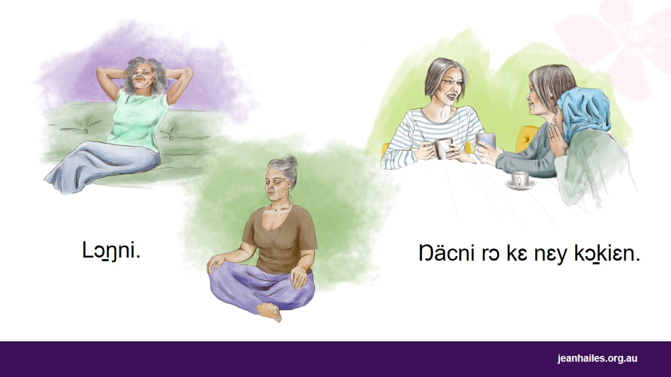
Lɔ̱ŋni.
Notes:
Ɣɔ̱n mi cie kɛ ta̱a̱ teekä kiɛ päl wec piny mi bi ji̱ luäk kɛ lɔ̱a̱ŋ.
Ŋäcni rɔ kɛ nɛy kɔ̱kiɛn – moc rɔ thaak kɛ ciëëmuɔɔri, yɔ̱tni mäthniku ikä kiɛ wër ja̱l kiɛ mi̱thni kɛ kɛ kɛɛl, kä ruacni kɛ ji̱ thieekädu.

Slide 23
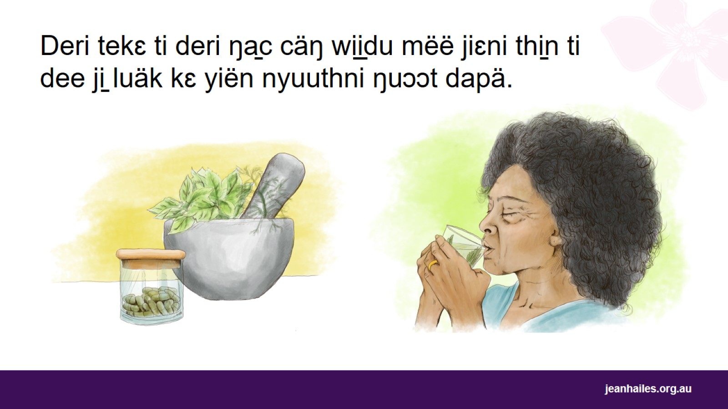
Notes:
Deri tekɛ ti deri ŋa̱c cäŋ wi̱i̱du mëë jiɛni thi̱n kɛnɛ ta̱a̱ ciɛɛŋädun min dee ji̱ luäk kɛ yiën nyuuthni ŋuɔɔt dapä.
Tha̱a̱ŋ kä tɔ̱tɔ̱ gɔwkɛ ɛni ɣöö tha̱a̱ŋkiɛn /ca rɔ̱ lot. Ruacni kɛ däktöru kiɛ gääŋ ji̱ jua̱thni mi kui̱ci luɔt kä ti̱ti̱.

Slide 24
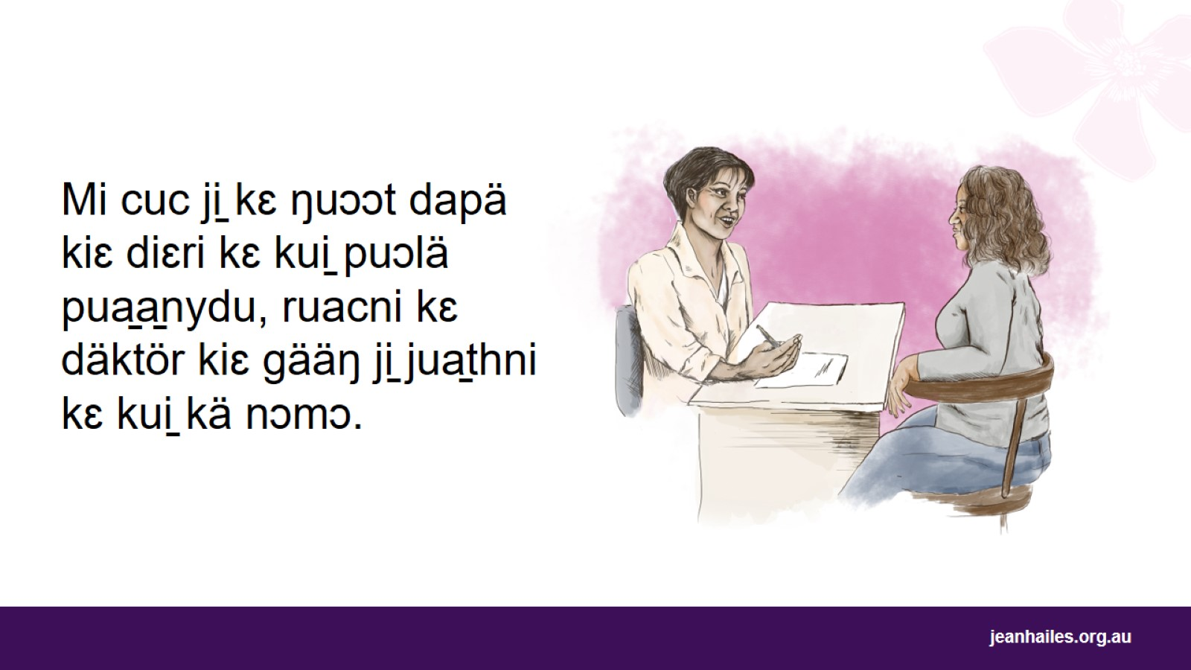
Notes:
Ruacni kɛ däktöru kiɛ gääŋ ji̱ jua̱thni mi:
bumɛ ɛlɔ̱ŋ kɛ ji̱ ɛn ɣöö bi te rɛy ŋuɔɔt dapä
ŋɔ̱a̱ŋkɛ ji̱ ɛ nyuuthni ŋuɔɔt dapä kiɛ mi pen kɛni ɣöö bi duɔ̱ɔ̱r mi nhɔki la̱t ni ciaŋ rɛy teekädu.
diɛɛri kɛ kui̱ puɔlä pua̱a̱nydu.

Slide 25
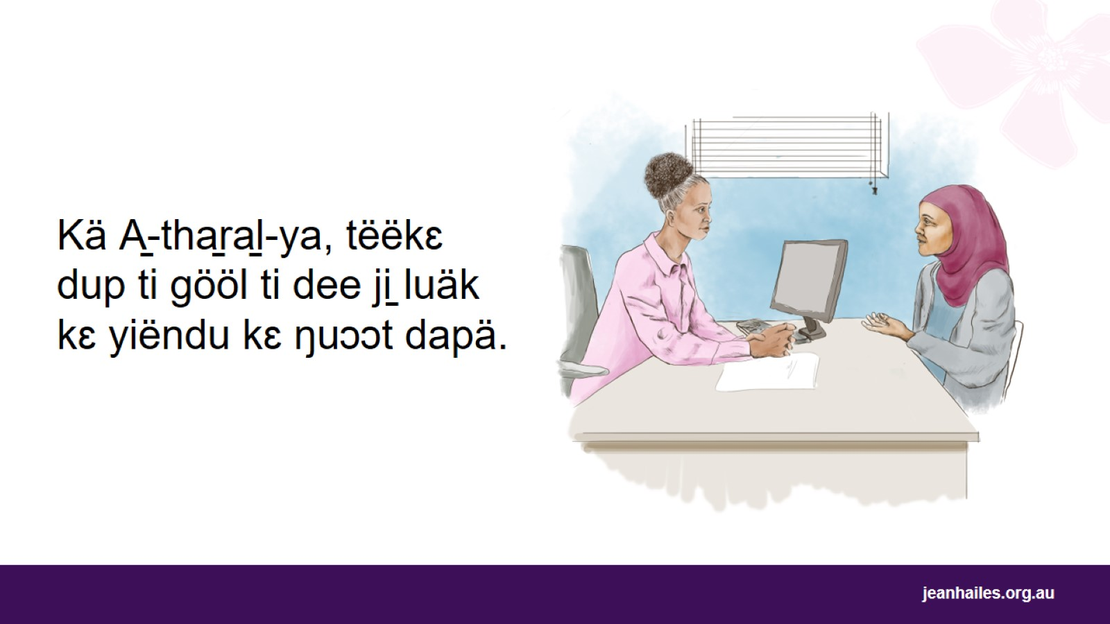
Notes:
Kä A̱-tha̱ra̱l-ya, tëëkɛ dup ti gööl ti te thi̱n dee ji̱ luäk kɛ yiëndu kɛ nyuuthni ŋuɔɔt dapä.
Läthni cäŋ piny mi bi däktöru gui̱l kɛ jɛ kiɛ gääŋ ji̱ jua̱thni kɛ ruac kɛ kui̱ dupni ti gööl kä jek wäl in lotrɔ kɛ ji̱.
Dee däktör wal gɔ̱r bä kɛ kui̱du ti dee ji̱ jakä ɣöö bi lɔcdu gɔa.

Slide 26

Cieŋni kɛ pual pua̱a̱ny kɛ kɔr ŋuɔɔk dapä
Notes:
Gɔaɛ ɛlɔ̱ŋ ɛn ɣöö deri cieŋ ɛ puɔl puɔ̱nydu kɛ kɔr ŋuɔɔt dapä.

Slide 27
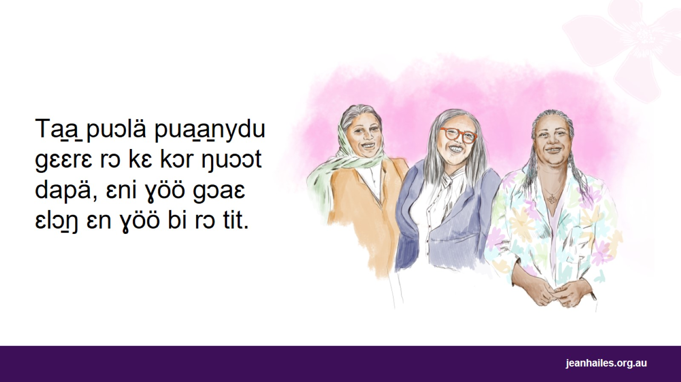
Notes:
Ta̱a̱ puɔlä pua̱a̱nydu gɛɛrɛ rɔ kɛ kɔr ŋuɔɔt dapä. Thia̱kɛ ɛlɔ̱ŋ ɛn ɣöö deri jua̱th ti̱ti̱ jek:
juey lɔaac – ce̱tkɛ, kɛ̈c lɔaac kiɛ käp riɛm cuɔ̱ŋ
juey cɔ̱ɔ̱ni – gua̱a̱th in ci cɔ̱wku thiɛl lua̱ŋ kä dee kɛ töl ɛ thia̱k ɛlɔ̱ŋ.
käth in 2 juey thokëër – mi ci riɛmdu thia̱a̱ŋ kɛ thoker mi di̱i̱t, mi dee tha̱a̱ŋ cuŋni pua̱a̱nydu ŋar ŋar
juey ŋithä – juey mi la yär ŋiɛthdu
Tha̱a̱ŋ ka̱n-thani.
Gɔaɛ ɛlɔ̱ŋ ɛn ɣöö bi pual pua̱a̱nydu tit kɛ kɔr ŋuɔɔt dapä.

Slide 28
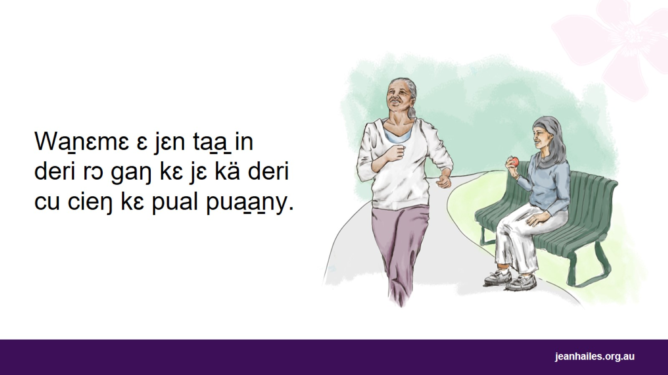
Notes:
Tëëkɛ ti ŋuan ti deri la̱t ti dëë ji̱ jakä cieŋ kɛ pual pua̱a̱ny kɛ kɔr ŋuɔɔt dapä.

Slide 29
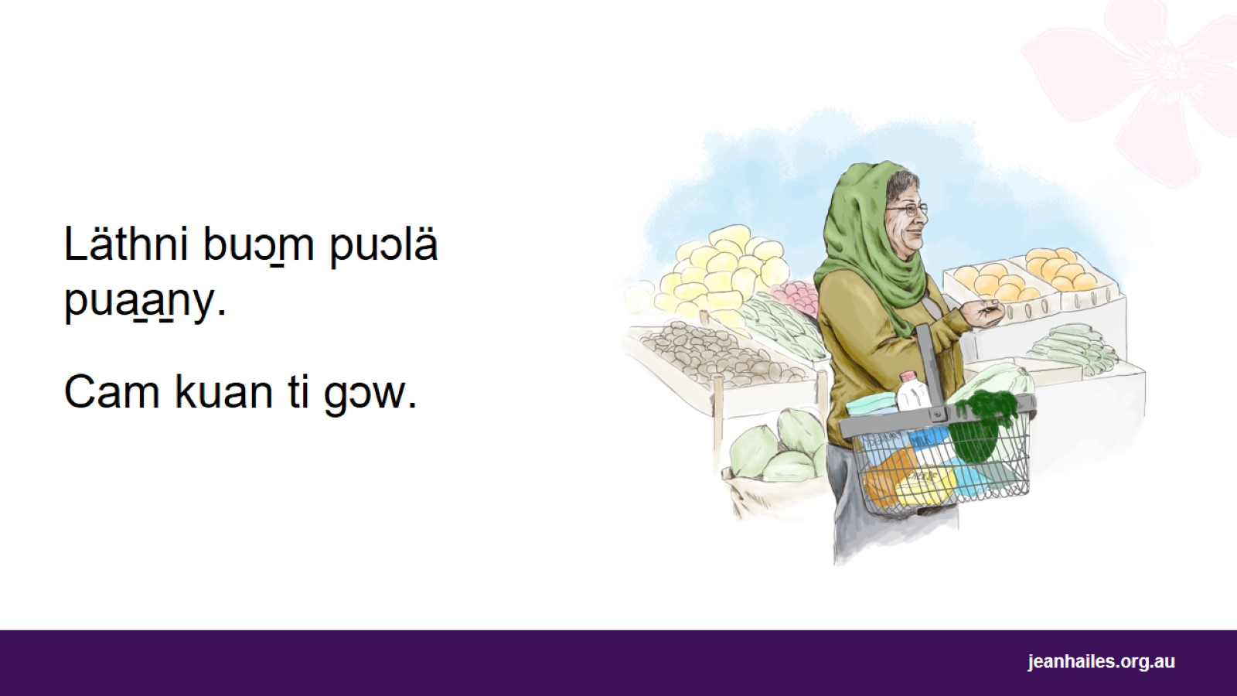
Notes:
Ɣɔ̱nɛ ɛn ɣöö bi buɔ̱m puɔlä pua̱a̱ny la̱th lät.
Cam kuan ti gɔw, ce̱tkɛ dɛy jiɛɛn ti tekɛ biɛɛl ti gɔw kɛnɛ juɔli, bɛl, ri̱ŋ mi dak thiɔlɛ, man pɛ̈lɛ̈ɛ̈k, rec, töpu, ruɔŋ thɔ̱kä kɛnɛ kuay, cak, cak ti ruɔt,
Pekdɛ̱:
kuan ti ci thia̱a̱ŋ kɛ thoker, ce̱tkɛ juraayni, ëëyni, dambööni, tin la luɛ̈thkɛ, liɛm liɛɛm
maath ti ci thia̱a̱ŋ kɛ thoker, ce̱tkɛ maath ti kɔ̱a̱c kɔ̱a̱a̱c, maath mi com, ŋa̱a̱ri kiɛ maath tin tekɛ buɔ̱m
Kuan ti ca kɛl, ce̱tkɛ kuän pɔtatöö, kuan ti cuɔm cuɔɔm, tam taamni.

Slide 30
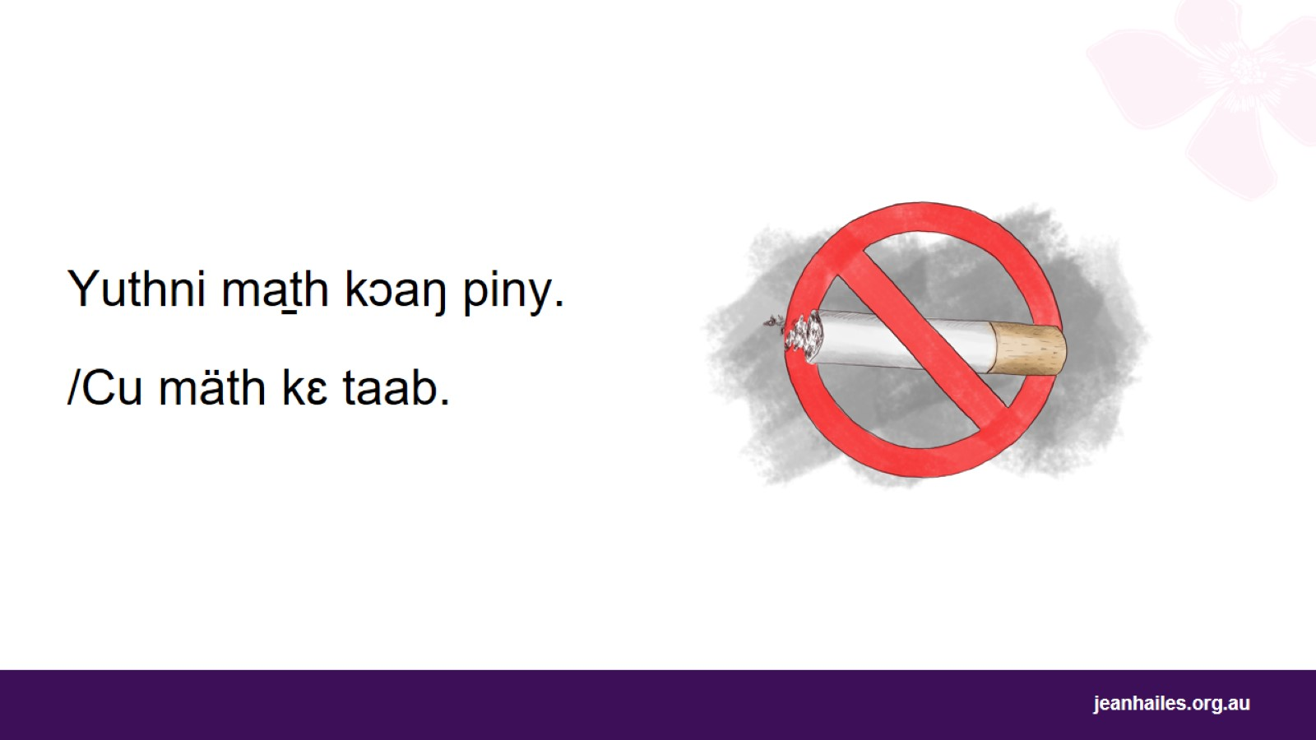
Notes:
Mi mäthi kɛ kɔaŋ, /cu pek mi bääl kubay 1 bi math kɛ cäŋ kɛl.
/Cu mäth kɛ taab.

Slide 31
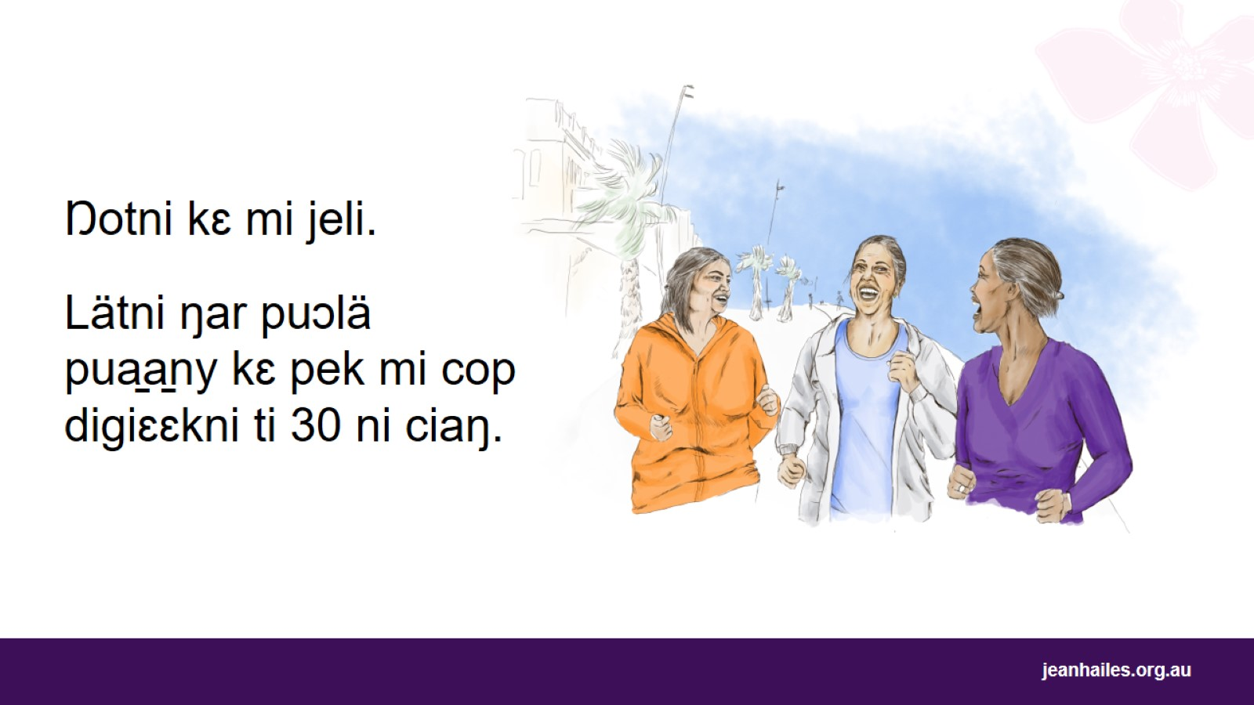
Notes:
Lätni ŋa̱a̱ri puɔlä pua̱a̱ny - ɣɔ̱nɛ ɛn ɣöö bi lät kɛ pek mi cop digiɛɛkni ti 30 ni ciaŋ.
Deri wä ja̱l, deri kɛt, deri gɛɛr kɛ ɣa̱nyjɛlɛ, la̱t rɛy kakä kiɛ lät ciëŋ.
/Cu nyuur kɛ gua̱a̱th mi bäär – ɣɔ̱nɛ ɛn ɣöö bi rɔ jiɛc kä jeli mi ci digiɛɛkni ti 30 cop.

Slide 32
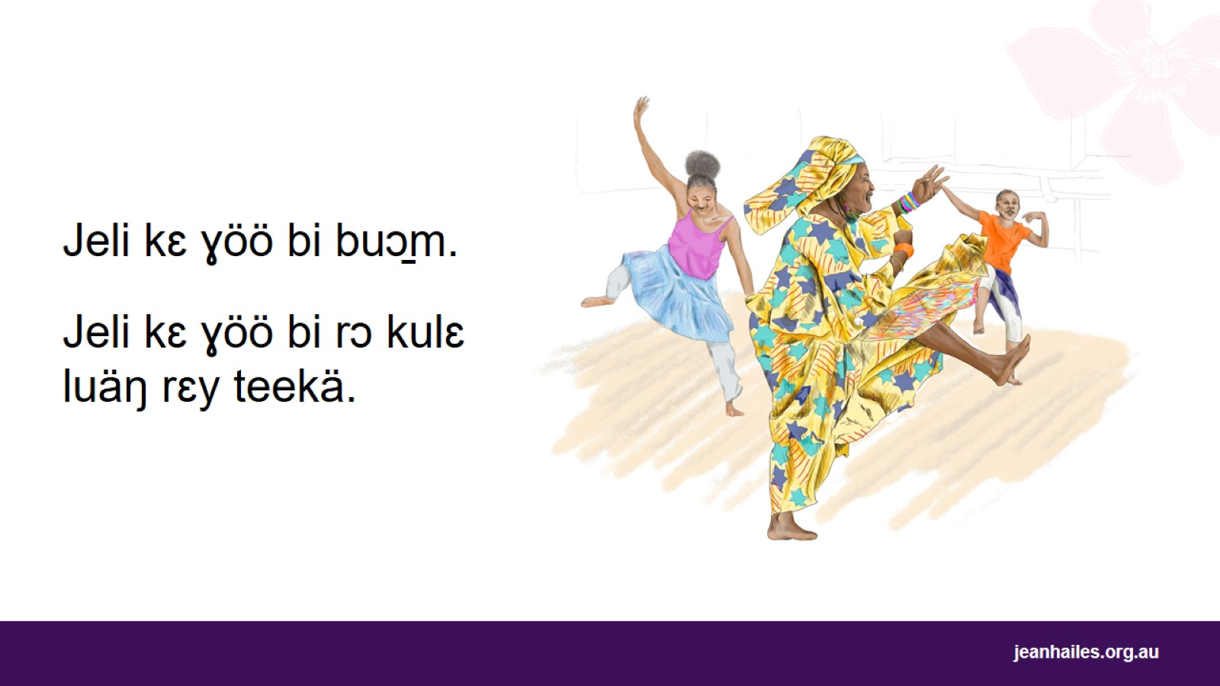
Notes:
Kɛ ɣöö dëë ji̱ luäk kä dee cɔ̱wku buɔ̱m, lätni ŋa̱a̱ri ce̱tkɛ köt kanabɛni, wuɔ̱r mi tɔt kiɛ ja̱l kɛ pɛ̈th, yuɔ̱r kiɛ döny.
Kɛ ɣöö bi cieŋ ɛ bum, lätni ŋar kɛ kui̱ wec, tai chi, rieny, kiɛ döny.

Slide 33
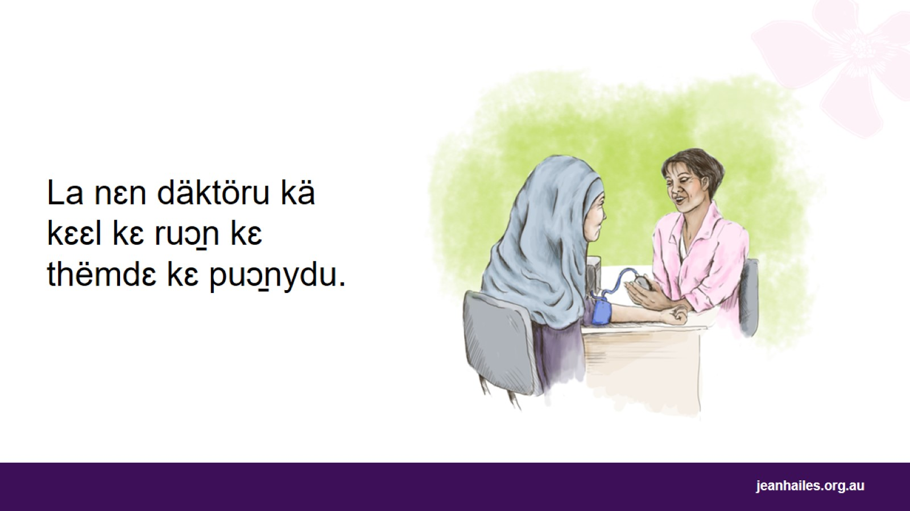
Notes:
Gɔ̱r duɔ̱ɔ̱r rɛy wargakniku kɛ gui̱lu kɛ däktöru kä kɛɛl kɛ ruɔ̱n kɛ thëmdɛ kɛ puɔ̱nydu, a cäŋ puɔl puɔ̱nydu. Ɛn däktör bɛ:
ji̱ thɛm mi gɔa ja̱l riɛmdu kɛnɛ riɛm thokëër
ji̱ guic mi ŋot cɔ̱wku kɛ buɔ̱m
ji̱ la̱r them tin deri ka̱n kɛ ɣöö dëë kulɛ rialikä ɛn ɣöö thiɛlɛ ji̱ ka̱n-tha puɔ̱ɔ̱nydu.
Mi cɛ tekɛ riɛk mi ca jek kɛ pɛ̈th, bɛ thia̱k kɛ ɣöö dëë luäŋ kɛ muɔ̱c wal. Kɛ jɛn duɔ̱ɔ̱p ɛmɛ bi tekɛ baŋ ti bi jek pual pua̱a̱ny ɛ nyɔk.
Läär kä ram min rial la̱t ikä: nɛy tin te rɛy la̱t mi ŋäc kɛn ta̱a̱ thëm, deri dup thëm tin te piny lar. Deri ŋot kɛ mi gui̱li gua̱a̱th thëm kɛ kui̱ kä tëë ca tɔ̱w rɛy lääri ŋi̱i̱cä kɛɛl yɛnɛ nɛɛku kɛ gua̱a̱th mi lotrɔ.
Ŋotni kɛ mi thɛ̈mji ni ciaŋ kä ba puɔ̱nydu thɛm kɛ jua̱th diaa ti gööl kɛ jek jua̱th kiɛ luäŋdɛ kɛ wal kɛ pɛ̈th.
Teni:
ja̱l riɛm mi gɔa, thiɔl amäni thëm thokëër riɛm
Pual cɔ̱ɔ̱ni kɛnɛ gui̱l pua̱a̱ny gubä
thëm thiin rɛy runi 2 kɛ ruɔ̱n kä nɛy tin te run ti – 50-74
thëm wath dapä mi ci run 5 thuɔ̱k kä nɛy tin te run ti – 25-74
thëm jua̱th ka̱n-tha mi te rɛy ci̱i̱n kɛ kɔr runi 2 kä nɛy tin te run ti – 50-74.

Slide 34
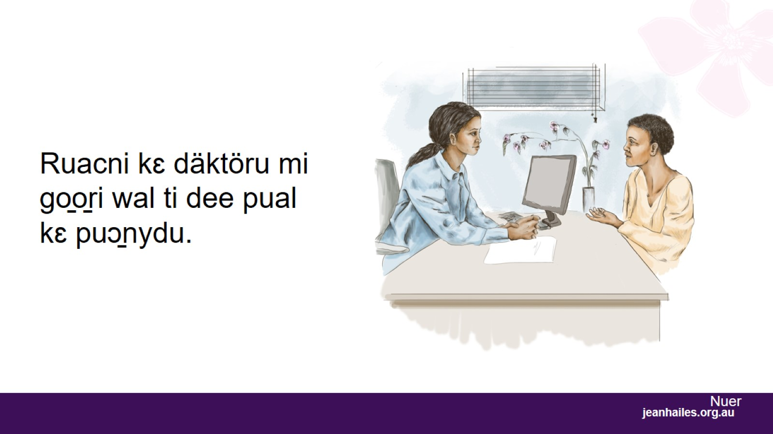
Notes:
Kɛ tha̱a̱ŋ gua̱thni kɛn tin diaal tin ca lat /cikɛ rɔ̱ŋ kɛ ɣöö dëë puɔ̱nydu jakä puɔl.
Ruacni kɛ däktöru mi go̱o̱ri wal ti dee pual kɛ puɔ̱nydu kɛ kɔr ŋuɔɔt dapä.

Slide 35
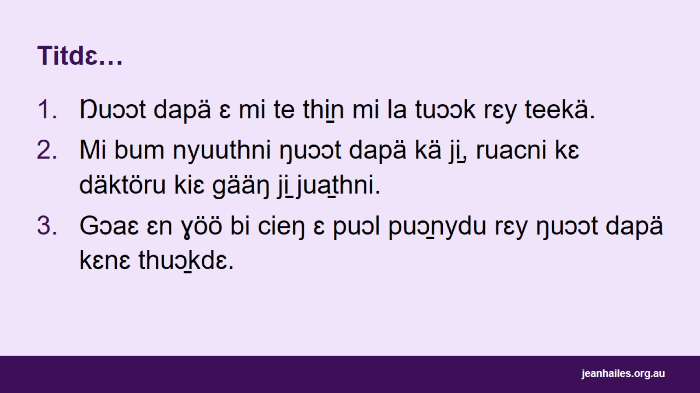
Titdɛ…
Notes:
Ŋuɔɔt dapä ɛ mi te thi̱n mi la tuɔɔk rɛy teekä.
Mi bum nyuuthni ŋuɔɔt dapä kä ji̱, ruacni kɛ däktöru kiɛ gääŋ ji̱ jua̱thni.
Gɔaɛ ɛn ɣöö bi cieŋ ɛ puɔl puɔ̱nydu rɛy ŋuɔɔt dapä kɛnɛ thuɔ̱kdɛ.

Slide 36

Lät tin te rɛy ciëŋ
Notes:
Läär kä ram min rial la̱t ikätho̱pni lääri kɛ kui̱ duëli wal tin te rɛy ciëŋ.

Slide 37


